Slide 1










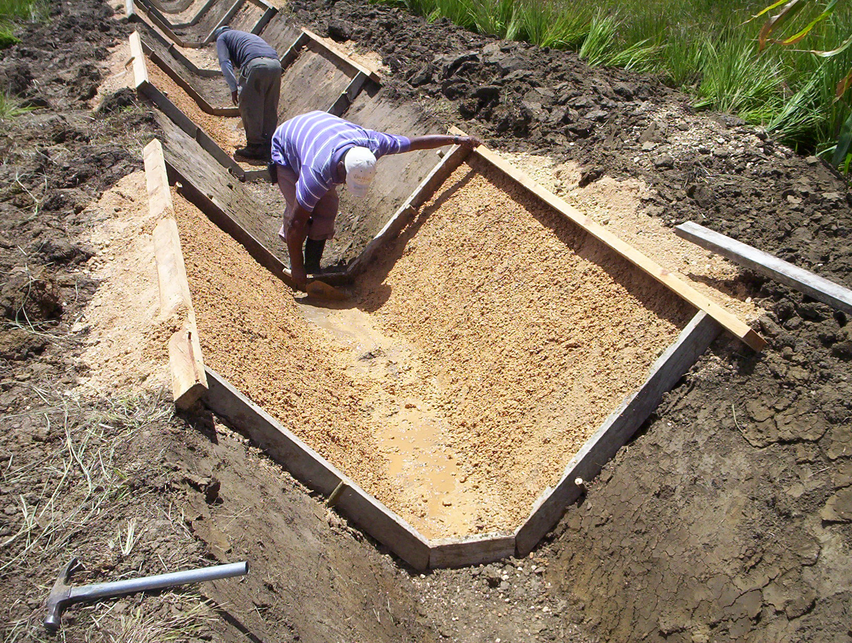
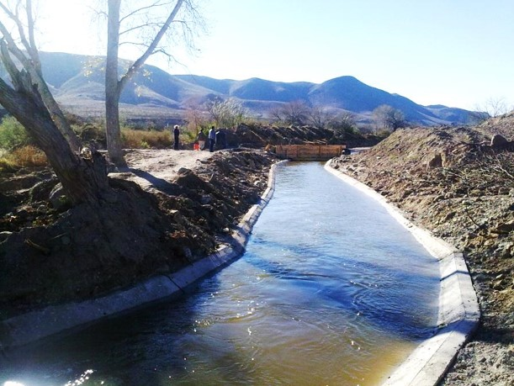
Federal |  | Estatal |  | Municipal |  |  | Social
Privada |  | Otros
Inversión Total
Si
No
No
No
obra de prueba para probar usuario CFE
No
No
N/A
Identificador de la obra
Denominación
Dependencia / Organismo
Estado
Municipio
Fecha de Inicio
Fecha de Término
Tipo de Obra
Avance
Fecha de Modificación
15.0
MDP
OB-CFE-001
Población Objetivo
Impacto
Señalización
obra de usuario CFE
prueba
Toluca
CFE
NACIONAL
Si
MEXICO
Inaugurada
Susceptible a inaugurar
Cargo que inauguró
 | Compromiso de Gobierno
 | Plan Nuevo Guerrero
 | Plan Michoacán
 | Plan Nacional de Infraestructura
 | Cruzada Nacional contra el Hambre
 | Otra clasificación
TOLUCA
Si
Si
CG002
Si
2015-01-07
OTRO
No
2015-06-07
No
Antes | Durante | Después
PROCESO
Si
10.0
No
2015-07-18 17:24:01+00:00
No

